Slide 1



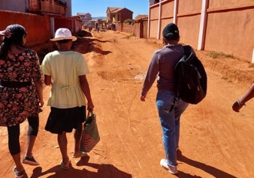
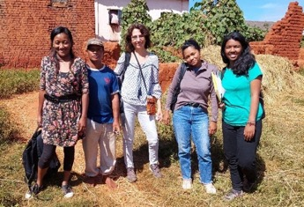
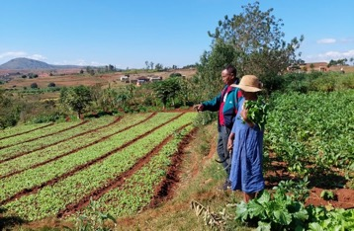



Comité de Pilotage, 2 juin 2023
Tache 2.2 Etude de la composition nutritionnelle du riz pluvial Produit à base des matières fertilisantes innovantes

Slide 2

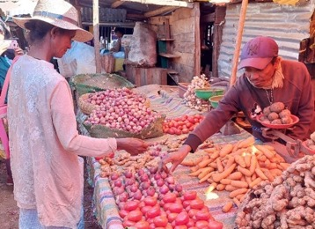
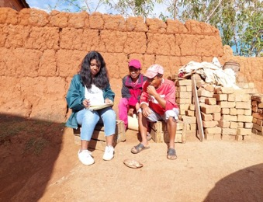
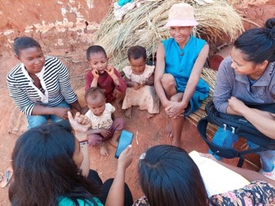
Comité de Pilotage, 2 juin 2023
Objectifs | Activités
Evaluer les micronutriments contenus dans le riz pluvial produit à base du lombricompost et/ ou vers de terre | Suivi de décorticage
Comprendre les pratiques alimentaires liées à ce riz | Suivi de recette
Comprendre la qualité de l’alimentation des habitants de la zone d’étude | Enquête alimentaire

Slide 3
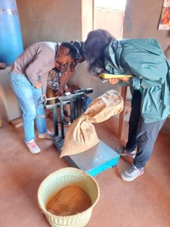
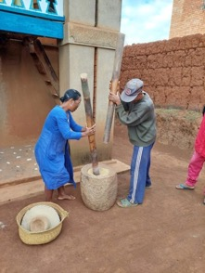
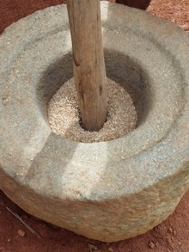
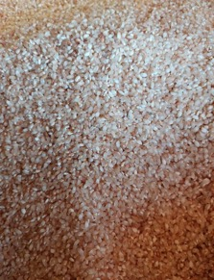
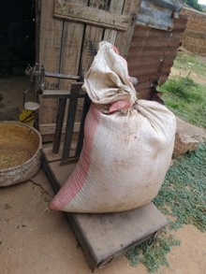
Comité de Pilotage, 2 juin 2023
1. Suivi de décorticage
Suivie de décorticage : pour voir le taux d’extraction moyenne du grain de riz par paysans
1 décorticage à la machine
Et 3 décorticages manuels

Slide 4
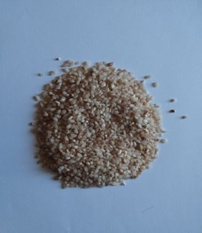
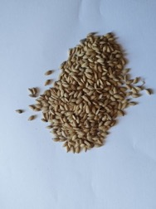
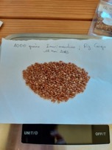
Comité de Pilotage, 2 juin 2023
1. Suivi de décorticage
Décortiquerie
Riz décortiqué
15,8 kg
Taux d’extraction : 24 % environ
Poids du son 2,25 kg
Paddy
Poids 21 kg
Riz cargo
Poids balles : 2, 95kg s

Slide 5
Comité de Pilotage, 2 juin 2023
2. Suivi des recettes
Combinaison 1 | Famille 1 | vary maina | haricot version roniny
Combinaison 2 | Famille 2 | vary maina | haricot version roniny
Combinaison 3 | Famille 3 | vary maina | haricot version roniny
Combinaison 4 | Famille 4 | vary maina | brède version roniny
Combinaison 5 | Famille 5 | vary maina | brède version roniny
Combinaison 6 | Famille 6 | vary maina | brède version roniny
Combinaison 7 | Famille 7 | vary maina | poisson version roniny
Combinaison 8 | Famille 8 | vary maina | poisson version roniny
Combinaison 9 | Famille 9 | vary maina | poisson version roniny
Combinaison 10 | Famille 10 | vary soa | haricot version ritra
Combinaison 11 | Famille 11 | vary soa | haricot version ritra
Combinaison 12 | Famille 12 | vary soa | haricot version ritra
Combinaison 13 | Famille 13 | vary soa | brède version ritra
Combinaison 14 | Famille 14 | vary soa | brède version ritra
Combinaison 15 | Famille 15 | vary soa | brède version ritra
Combinaison 16 | Famille 16 | vary amin'ny ananana | pomme de terre frite
Combinaison 17 | Famille 17 | vary amin'ny ananana | pomme de terre frite
Combinaison 18 | Famille 18 | vary amin'ny ananana | pomme de terre frite
Combinaison 19 | Famille 1 à 18 | vary amin'ny ovy | viande version ritra
Combinaison 20 | Famille 1 à 18 | vary amin'ny ovy | viande version ritra
Combinaison 21 | Famille 1 à 18 | vary amin'ny ovy | viande version ritra
Combinaison 22 | Famille 1 à 18 | vary amin'ny tsaramaso | poisson version ritra
Combinaison 23 | Famille 1 à 18 | vary amin'ny tsaramaso | poisson version ritra
Combinaison 24 | Famille 1 à 18 | vary amin'ny tsaramaso | poisson version ritra
Notes:
T2.2
Suivie de recette : liste des recettes issu lors des enquêtes effectuées durant la T1.2
Vary : T1.4 (matières fertilisantes innovantes à base de lombricompost)

Slide 6
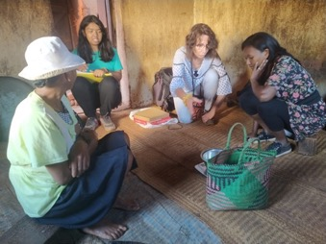
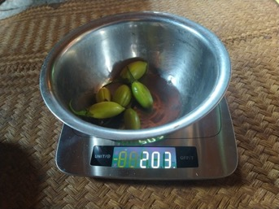
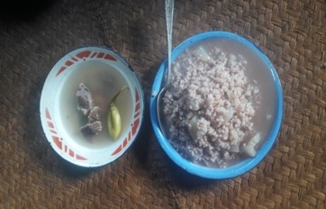
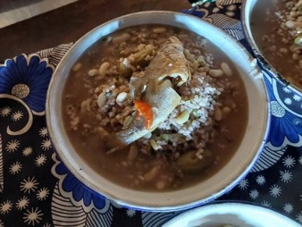
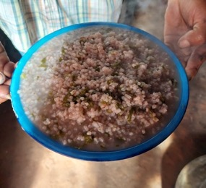
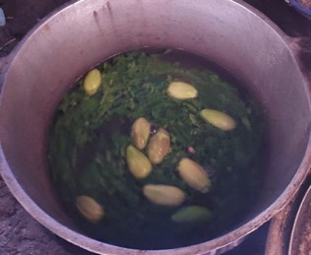
Comité de Pilotage, 2 juin 2023
2. Suivi des recettes
4 suivis déjà effectués
Photos des suivis:
Pesée des ingrédients + récipients
Photos pendant cuisson
Photos repas fini
Chez Jean Pierre
Chez Louise
Suivie de recette le 12 Mai 2023: Vary amin’ny ovy sy hena (Jean Pierre)
13 Mai 2023: Vary amin’ny tsaramaso sy trondro ritra (Louise)
15 Mai 2023: Vary amin’ny anana sy Ovy (Yvonne)
16 Mai 2023: Vary maina sy anana roniny(Joseph)
Notes:
T2.2
Suivie de recette : liste des recettes issu lors des enquêtes effectuées durant la T1.2
Vary : T1.4 (matières fertilisantes innovantes à base de lombricompost)

Slide 7

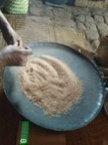
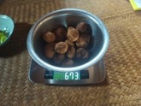
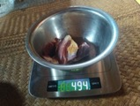
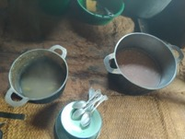
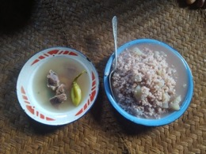
Comité de Pilotage, 2 juin 2023
2. Suivi des recettes
Jean pierre : Riz au pomme de terre avec de la viande
Pesée ingrédients
Autres ingrédients : sel, huiles, eau
4 suivis déjà effectués
Photos des suivis:
Pesée des ingrédients + récipients
Photos pendant cuisson
Photos repas fini
Chez Jean Pierre
Chez Louise
Pendant la cuisson: température 95 °C
Repas finis
 | h début | h fin | durée (min)
cuisson viande + aubergines + eau | 11:00 | 12:13 | 1:13
Riz + Pomme de terre | 10:55 | 12:13 | 1:18
Notes:
T2.2
Suivie de recette : liste des recettes issu lors des enquêtes effectuées durant la T1.2
Vary : T1.4 (matières fertilisantes innovantes à base de lombricompost)

Slide 8
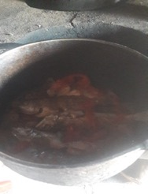
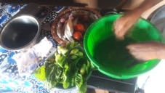
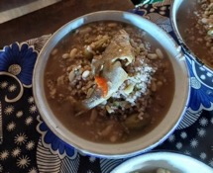
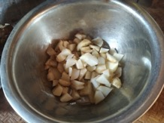
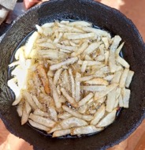
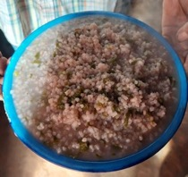
Comité de Pilotage, 2 juin 2023
2. Suivie des recettes
Louise :Riz au haricot avec du poisson version ritra
Pesée ingrédients
Repas finis
Pendant la cuisson: température 95 °C
Durée :
Riz + haricots : 1h02
Poisson : 1h13
4 suivis déjà effectués
Photos des suivis:
Pesée des ingrédients + récipients
Photos pendant cuisson
Photos repas fini
Chez Jean Pierre
Chez Louise
Haricots, riz, poisson, tomates, l’oignons, sel huiles, eau, …
Yvonne :Riz au brèdes avec des pommes de terres frites
Pesée ingrédients
Repas finis
Pendant la cuisson:
Durée :
Riz + brède : 43 min
Pomme de terre frites : 30 min
Notes:
T2.2
Suivie de recette : liste des recettes issu lors des enquêtes effectuées durant la T1.2
Vary : T1.4 (matières fertilisantes innovantes à base de lombricompost)

Slide 9
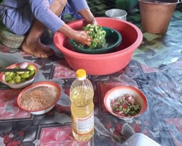
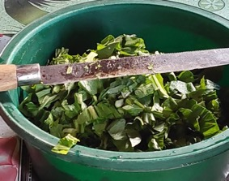
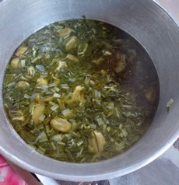
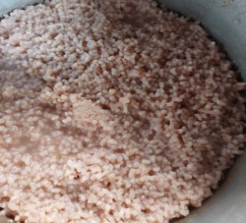
Comité de Pilotage, 2 juin 2023
2. Suivi des recettes
Joseph : Riz sec avec des brèdes version roniny (bouillon)
Pesée ingrédients
Riz, brèdes, tomates oignons, sel, huiles
Repas finis
4 suivis déjà effectués
Photos des suivis:
Pesée des ingrédients + récipients
Photos pendant cuisson
Photos repas fini
Chez Jean Pierre
Chez Louise
Pendant la cuisson: température 95 °C
Durée :
Riz sec : 1h00
Brèdes version roniny : 48 minutes
Notes:
T2.2
Suivie de recette : liste des recettes issu lors des enquêtes effectuées durant la T1.2
Vary : T1.4 (matières fertilisantes innovantes à base de lombricompost)

Slide 10
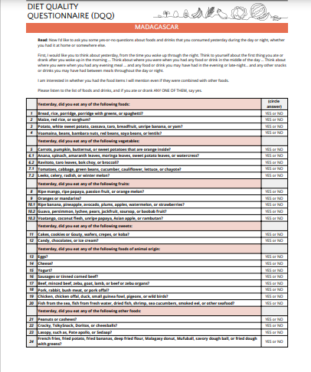
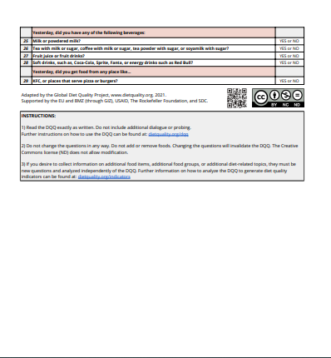
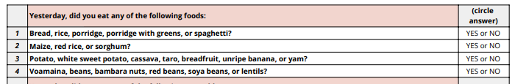
Comité de Pilotage, 2 juin 2023
3. Enquête alimentaire
DQQ (Diet Quality Questionnary)

Slide 11
Comité de Pilotage, 2 juin 2023
Merci beaucoup !!!

